Slide 1
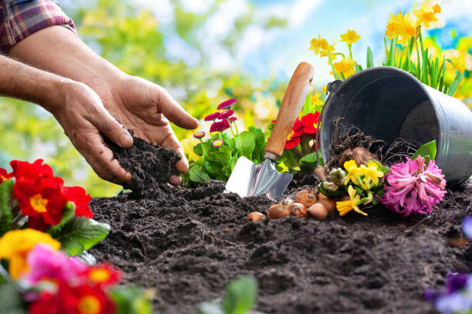
CONCOURS MAISONS FLEURIES
Vous aimez les fleurs, vous aimez jardiner.
Inscrivez vous au concours qu’organise,
votre commune dans une ou deux des trois catégories proposées :
MAISON : JARDIN VISIBLE DE LA RUE
BALCON, TERRASSE, MUR
POTAGER
INSCRIPTION GRATUITE A PARTIR DU 1er AVRIL 2024
VISITE DU JURY LE SAMEDI 6 JUILLET
Bulletin d’inscription téléchargeable sur le site de la commune ou à retirer en mairie
RENSEIGNEMENTS : 06.80.62.44.53 ou 06.16.87.75.79
…………………………………………………………………………………………………..………………………………………………………………….
COUPON REPONSE A DEPOSER EN MAIRIE AVANT LE 30/06/2024
NOM : …………………………………………………….. PRENOM : ……………………………………………………..
ADRESSE : ……………………………………………………………………………………………………………………………..
MAIL : …………………………………………………….. TEL : ……………………………………………………..
CATEGORIE : ……………………………………………………..
ne pas jeter sur la voie publique

